Slide 1
A importância da Teoria dos Grafos para análise de Redes Lineares finitas
Os conceitos de Espaço Absoluto e Espaço Relativo
A distinção entre espaço absoluto e espaço relativo é de grande importância para a Geografia. Milton Santos (1985) refere-se ao espaço dos fixos e ao espaço dos fluxos, enquanto Castells (1999) fala em espaço de lugares e espaços de fluxos. Por seu turno Couclelis (1997) comenta a respeito do tema que o espaço absoluto, também chamado cartesiano (seja ele 2D ou 3D), é um espaço de objectos e eventos, uma estrutura para localizar pontos, trajectórias e objectos. Espaço relativo, ou leibnitziano, é o espaço constituído pelas relações espaciais entre objectos.
Uma das escolhas básicas que se faz na modelação dos fenómenos geográficos é definir se utilizaremos representações no espaço absoluto ou no espaço relativo. Esta escolha depende primordialmente do tipo de análise que se quer realizar.
        - Modelação orientada para objectos
        - Modelação orientada para informação/suporte lógico
Normalmente, as consultas espaciais que envolvem dois ou mais tipos de entidades (“quais as estradas que cruzam esta estação de serviço?”) requerem uma representação no espaço absoluto. => Modelação orientada para objectos
O mesmo acontece para questões relacionadas com a álgebra de mapas (as áreas inaptas para a construção são as que têm um declive superior a 30% ou estão em zonas de aluviossolos).

Slide 2
A importância da Teoria dos Grafos para análise de Redes Lineares finitas
Quando os procedimentos de análise envolvem (apenas, ou, sobretudo) as relações de conectividade (como chegar à estação de metro “A” partindo da estação “B”) é possível utilizar representações no espaço relativo.
Quando se referem entidades como estradas, linhas eléctricas, redes de água e saneamento básico, cadeias de estabelecimentos comerciais, etc., o espaço relativo na maioria das vezes adequa-se plenamente, porque, acima de tudo ENVOLVEM FLUXOS (de informação, de energia, de matéria, etc)
O modelo de dados aplicado à análise de redes concebe o espaço geográfico como um conjunto de pontos no espaço (nós), conectados por linhas (arcos), onde tanto uns como os outros possuem atributos e entre ambos se estabelecem relações de movimento – de propagação de informação - fluxos.
Os fenómenos modelados por redes incluem, por exemplo,
- fluxo de pessoas ou materiais,
- áreas de influência,
- linhas de comunicação e acessibilidade,
- optimização de percurso (caminhos mais curtos), localizações óptimas, análises matriciais (e.g. de custo-benefício), etc.
Um dos atractivos do modelo de redes é que o seu suporte matemático (a teoria dos grafos) constitui uma área de pesquisa consolidada (BONDY e MURTY, 1976; GROSS e YELEN, 1998).

Slide 3
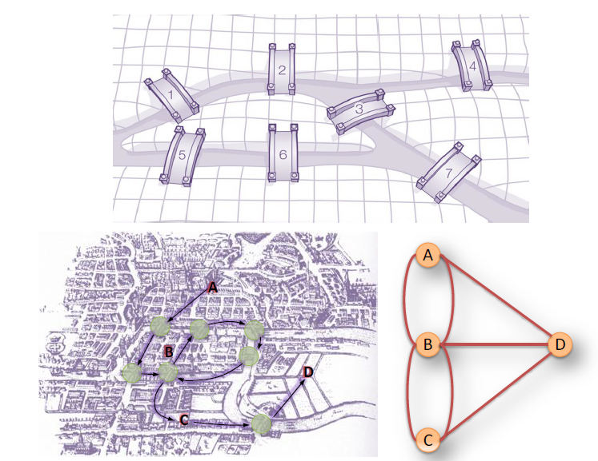
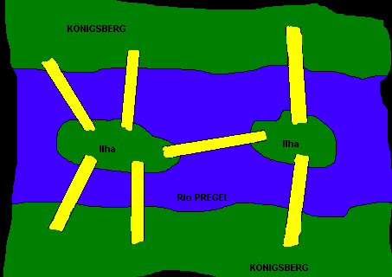
A importância da Teoria dos Grafos para análise de Redes Lineares finitas
O problema que deu início à teoria dos grafos derivou de uma questão espacial.
Em 1736, o matemático Leonard Euler vivia na cidade de Konigsberg (na época parte da Prússia; hoje chamada Kaliningrad e pertencente à Rússia) onde havia duas ilhas próximas no meio da cidade, cruzadas por sete pontes.
Euler questionou-se, se haveria uma maneira de fazer um circuito fechado (sair e voltar ao mesmo lugar), cruzando cada uma das pontes apenas uma vez. Para analisar o problema construiu um grafo equivalente.

Slide 4
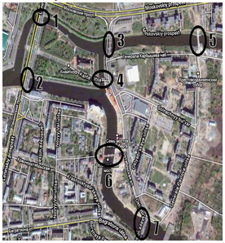
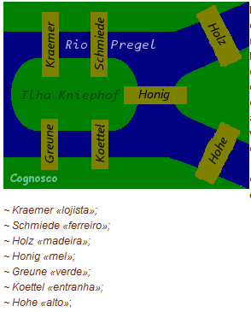
A importância da Teoria dos Grafos para análise de Redes Lineares finitas
As 7 pontes de Konigsberg, actualmente
Uma imagem de satélite mostra o que aconteceu às 7 pontes de Konigsberg:
-duas desapareceram (Koettel e Schmiede – já não existem, logo, não têm numeração !)
-duas fazem parte de uma via rápida que atravessa a cidade (Kraemer e Greune – 1 e 2)
-três fazem parte da rede rodoviária da cidade (Honig, Hohe e Holz – 4, 5 e 7)

Slide 5
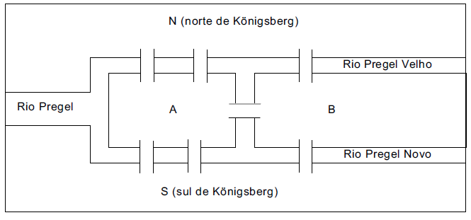

A importância da Teoria dos Grafos para análise de Redes Lineares finitas
Desafio:
Desenhar uma figura com 4 nós (vértices) e tentar ligá-los sem repetir caminhos entre 2 pontos!
a
d
e
g
b
c
f
Grafo simples

Slide 6
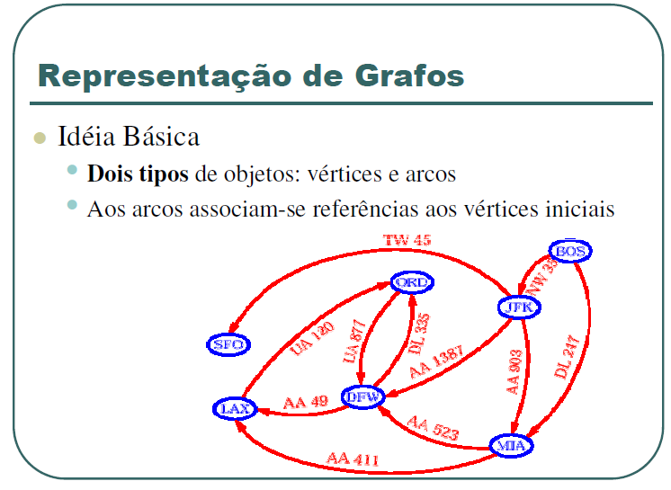
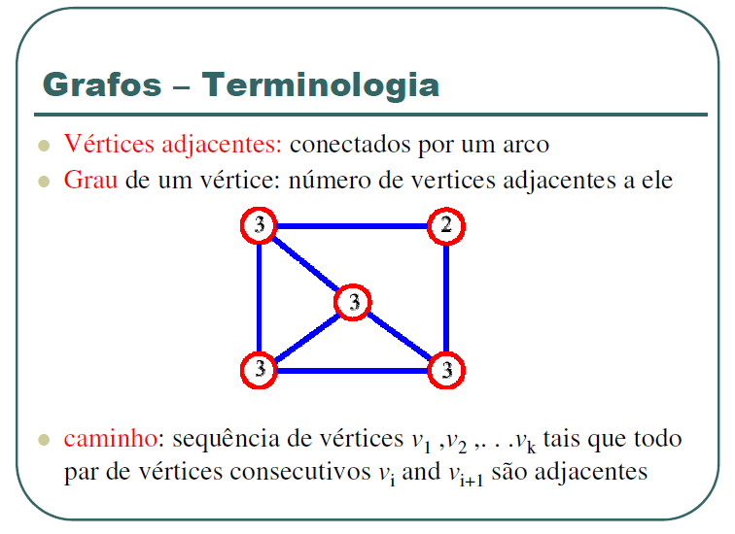
Noções elementares de Grafologia (1)
Um grafo é um par ordenado de conjuntos disjuntos (V, A), onde V é um conjunto arbitrário que se designa por conjunto dos vértices
e
A um conjunto de pares não ordenados de elementos (distintos) de V que se designa por conjunto das arestas.
ORDEM = 5
DIMENSÃO = 7
Ordem e dimensão de um Grafo
Seja G=(V,A).
(i) Ordem de G, denotada por |V| , é o número de vértices de G;
(ii) Dimensão de G, denotada por |A|, é o número de arestas de G.

Slide 7
Noções elementares de Grafologia (1)
Grau ou Valência de um vértice x de um grafo G é dada pelo número de arestas incidentes em x (arestas conexas ao vértice) e denota-se por vG(x).
2 Vértices dizem-se adjacentes se são conectados por uma aresta (arco)
y
z
x
Vizinhança de x é o conjunto de vértices adjacentes a x, ou seja, que partilham arestas conexas a x
X e Y são vértices adjacentes!
X e Y são vizinhos!
X e Z não são vizinhos! Mas Y e Z são adjacentes, logo, vizinhos!
X e Y têm grau (valência) 3
Z tem grau (valência) 2

Slide 8
A RETER:
x
Ordem O de um Grafo (O = 5 = nº vértices
Dimensão D de um Grafo (D = 7 = nº arestas
Grau ou Valência do vértice (x = 3= nº arestas conexas
Vizinhança de um Vértice (x tem 3 vizinhos = nº vértices adjacentes, ou seja, que partilham arestas conexas)

Slide 9
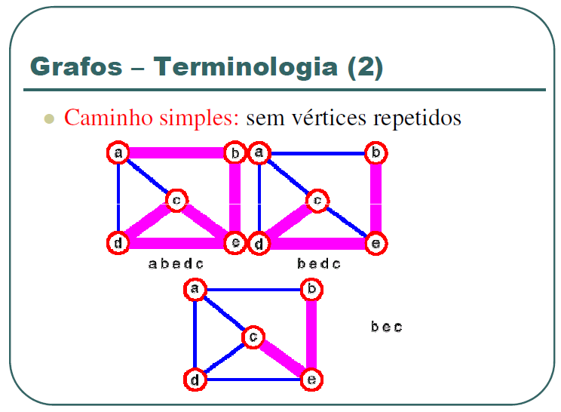
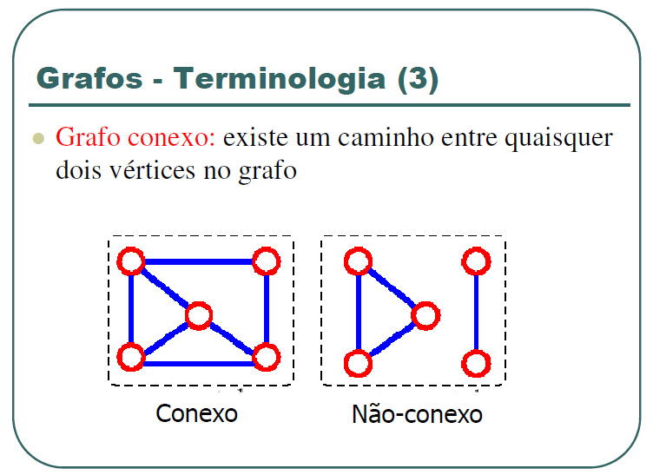
A importância da Teoria dos Grafos para análise de Redes Lineares finitas
(i) Passeio é toda e qualquer sequência de vértices e arestas da forma
x1,{x1,x2},x2,..., xi,{xi,xi+1},xi+1,..., xk-1,{xk-1,xk},xk
(com eventual repetição de vértices e arestas). Usa-se ainda a notação x1x2...xk.
(ii) Caminho é um passeio sem vértices repetidos.
(iii) Trajecto é um passeio sem arestas repetidas.
Um grafo diz-se conexo se para qualquer par de vértices existe pelo menos um passeio que os une.

Slide 10
A importância da Teoria dos Grafos para análise de Redes Lineares finitas
(i) Circuito é um trajecto fechado, de comprimento não nulo, (com vértices coincidentes, ou seja, podem ser visitados por mais do que uma vez). (Se é trajecto não pode repetir arestas!)
(ii) Ciclo é um caminho fechado, de comprimento não nulo, onde apenas o vértice inicial e final são coincidentes.
(Se é caminho não pode repetir vértices!)
Vértice coincidente!
Vértice coincidente!
1 circuito – 2 trajectos!
Vértice coincidente, necessário para fechar os trajectos!
vários circuitos (?) – vários trajectos (?)!
Vértice inicial e final são coincidentes!

Slide 11
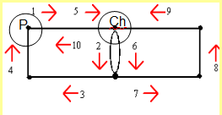
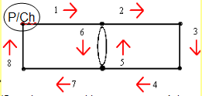
A importância da Teoria dos Grafos para análise de Redes Lineares finitas
Alguns exemplos:
Exemplo 1
(Viagens 1 e 5 repetidas, vértices revisitados, logo não é nem Trajecto nem Caminho,
e porque não pode ser trajecto, não pode ser nem circuito nem um ciclo!
Por outro lado, o ponto de partida não coincide com o ponto de chegada
pelo que também por essa razão não poderia ser um ciclo
Pode ser ..... 1 passeio!
Um passeio pode repetir vértices e/ou arestas!
Exemplo 2
(Sem viagens repetidas, mas repete vértices,
É um circuito, porque o ponto de partida coincide com o
ponto de chegada, mas não um ciclo porque repete vértices
para além do ponto de partida/chegada!

Slide 12
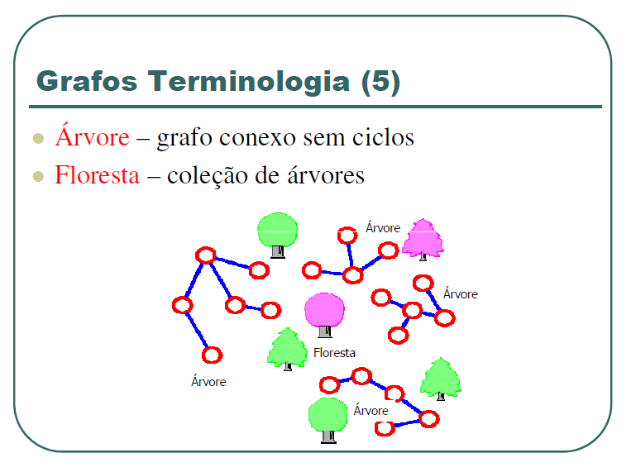
/ circuitos

Slide 13
A RETER:
PASSEIO (sequência de vértices e arestas conexos,
ambos se podem repetir!)
CAMINHO
Vértices
não se
Repetem
TRAJECTO
Arestas
não se
Repetem
CICLO (Caminho fechado onde APENAS o ponto de partida coincide com o ponto de chegada)
CIRCUITO (Trajecto fechado com pontos coincidentes)

Slide 14


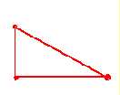
A importância da Teoria dos Grafos para análise de Redes Lineares finitas
(i) Um trajecto designa-se por trajecto de Euler, se contém todas as arestas e todos os vértices do grafo a que se refere. (E porque é trajecto - não repete arestas!)
(ii) Designa-se por circuito de Euler todo o trajecto fechado que contenha todas as arestas e todos os vértices do grafo. (Não repete arestas nem vértices, e os extremos são coincidentes)
(iii) Ciclo diz-se Ciclo de Euler se é possível visitar todas as arestas uma só vez, voltando ao vértice de partida – vértice coincidente. (VER ADIANTE)

Slide 15
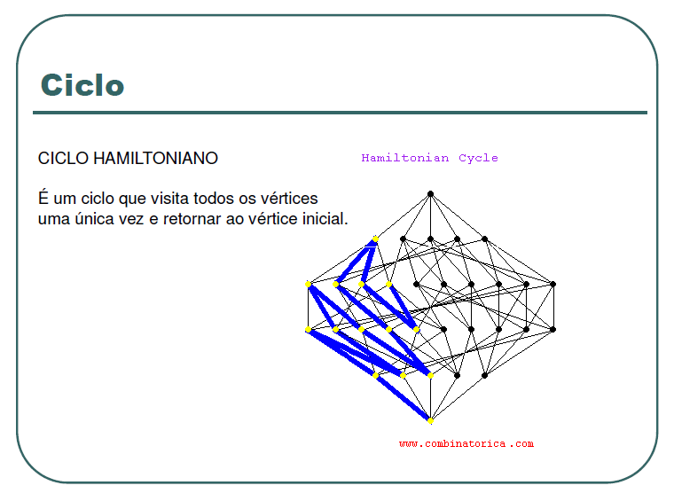
A associação do nome do matemático irlandês Hamilton a estes grafos, deve-se ao facto de ter sido ele a propor e a resolver um problema que designou por viagem à Volta do mundo que consiste em percorrer todos os vértices de um dodecaedro passando uma única vez em cada um, com partida e chegada no mesmo vértice.

Slide 16
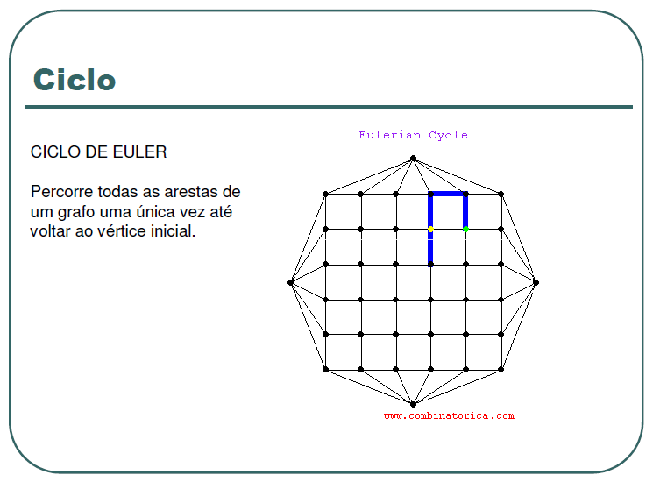

Slide 17
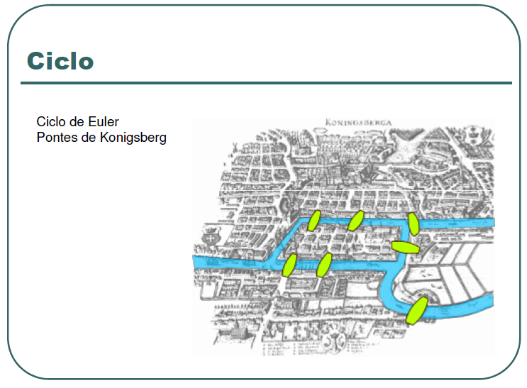
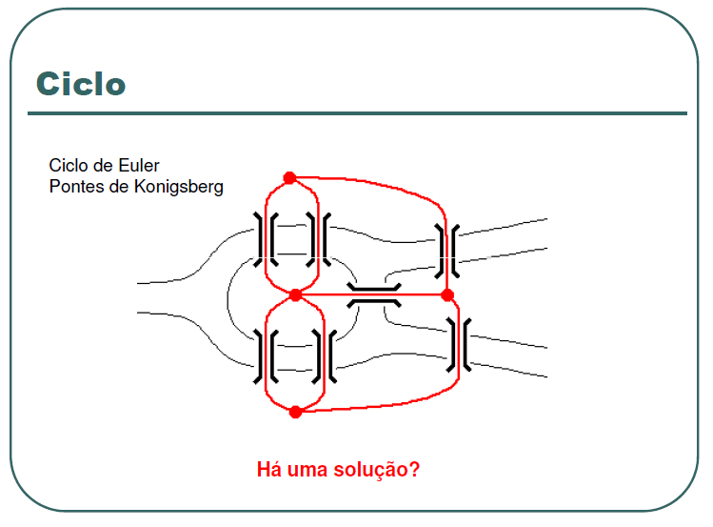
A importância da Teoria dos Grafos para análise de Redes Lineares finitas
O Problema dos habitantes de Konigsberg e a solução de Euler

Slide 18
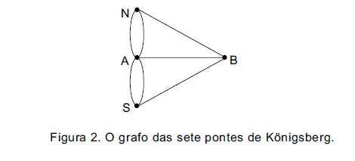
A importância da Teoria dos Grafos para análise de Redes Lineares finitas
Teorema de Euler (1735) Um grafo conexo, não nulo, admite um CIRCUITO de Euler se e somente se todos os seus vértices têm valência par.
Corolários directos:
Um grafo conexo, não nulo, admite um CIRCUITO de Euler se e somente se for possível separar cada família de aresta em circuitos disjuntos.
Um grafo conexo, não nulo, admite um TRAJECTO de Euler se e somente se não possuir mais de dois vértices com valência ímpar.

Slide 19
A importância da Teoria dos Grafos para análise de Redes Lineares finitas
Efectivamente, Euler utilizou este argumento que se baseava no número par/impar de arcos emitidos a partir de cada nó.
De acordo com o Teorema de EULER para que o problema fosse solucionável, o número de arcos incidentes em cada nó intermédio deveria ser par. No entanto, neste caso nenhum dos nós emite um número par de arcos.
Como é fácil de ver, o grafo correspondente ao problema das 7 pontes, possui todos os seus vértices com valência ímpar. Assim sendo, os habitantes da cidade teriam de concluir que tal percurso era impossível de realizar, como EULER veio a demonstrar ao desenhar, talvez, o primeiro grafo de que há registo.
RECORDAR: Valência de um vértice x de um grafo G é o número de arestas incidentes em x

Slide 20
A importância da Teoria dos Grafos para análise de Redes Lineares finitas
Dito de outra forma
com tradução matemática mais pura:
Euler baseou-se nas seguintes descobertas que fez:
1) Se um GRAFO contém somente vértices com valência par, ele pode ser atravessado começando e acabando no mesmo ponto.
2) Se um GRAFO contém, no máximo, dois vértices ímpares, ele também pode ser atravessado, mas não é possível voltar ao ponto de partida.
3) Se um GRAFO contém 2n vértices ímpares, onde n é um número inteiro qualquer, para atravessá-lo será necessário n passagens distintas por uma mesma linha.
No diagrama da figura, que representa o passeio pelas sete pontes de Königsberg, os quatro vértices são todos ímpares, pois são extremidades de um número ímpar de linhas. Assim, como 2n = 4, n = 2, logo serão necessárias duas passagens do lápis por uma das linhas para atravessar o grafo.
Pelo que não é possível efectuar o referido percurso, de modo a passar por todas as sete pontes, saindo de um ponto e retornando lá, sem cruzar mais de uma vez a mesma ponte.

Slide 21
A importância da Teoria dos Grafos para análise de Redes Lineares finitas
Outros exemplos práticos com interpretação na Teoria dos Grafos
Em teoria dos grafos, um ramo da matemática, o Problema do carteiro chinês (PCC), circuito do carteiro ou problema da inspeção de rotas consiste em encontrar um caminho mais curto ou circuito fechado que visite cada aresta de um grafo (conectado) não-direcionado. Se o grafo possui um circuito Euleriano (um passeio fechado que abrange toda aresta uma vez), esse circuito é uma solução ótima.
Alan Goldman do U.S. National Bureau of Standards cunhou pela primeira vez o nome 'Problema do carteiro chinês' para este problema, uma vez que foi originalmente estudado pelo matemático chinês Mei-Ku Kuan, em 1962.
Lema dos apertos de mão [Euler (1735)].
Se os convidados de uma festa apertarem as mãos quando se encontrarem pela primeira vez, o número de convidados que apertam a mão um número ímpar de vezes é par.
Demonstração: É muito simples e tem a ver com o facto da soma total das valências dos vértices de um grafo ser igual ao dobro da sua dimensão.
http://www.mat.uc.pt/~alma/escolas/pontes/

